Slide 1
AES (Advanced Encryption Standard)
컴퓨터공학부 김상원
https://youtu.be/uoURZyjjqes

Slide 2
AES 역사
AES 주요 특징
AES 알고리즘
Q & A

Slide 3
AES 역사
1997년 NIST는 새로운 블록 암호(Advanced Encryption Standard)에 대한 제안을 공고
DES와 다르게 모든 것을 공개적으로 하고 NSA도 공개적으로 관여함
DES와 다르게 전문가들도 적극적으로 참여
AES 후보에 대한 요구사항
128비트 블록 길이
3종류 키 길이 : 128, 192, 256 bits
알려진 알고리즘에 비해 우수한 안정성
효율적인 S/W와 H/W구현
2001년 NIST는 Rijndael(“rain doll”로 발음)을 새로운 AES 표준으로 발표

Slide 4
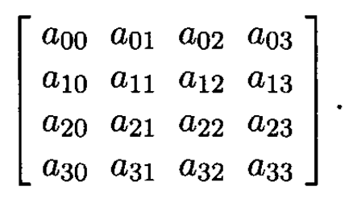
AES 주요 특징
반복 구조(Iterated Block Cipher)
대입-치환 네트워크(Substitution-Permutation Network; SPN)
블록 크기 : 128 bits
키 길이 : 128, 192, 256 bits (블록 크기와 상관없음)
반복(round)은 가변 (키 길이에 따라 결정)
10 if K = 128 bits
12 if K = 192 bits
14 if K = 256 bits
각 round에서 4가지 함수 사용
1. ByteSub (nonlinear layer)
2. ShiftRow (linear mixing layer)
3. MixColumn (nonlinear layer)
AddRoundKey (key addition layer)
128비트 블록을 4 x 4 byte array로 취급

Slide 5
AES 알고리즘
State = X
AddRoundKey(State, Key₀) (op1)
for i = 1 to r – 1
ByteSub(State, S-box) (op2)
ShiftRows(Stae) (op3)
MixColumns(State) (op4)
AddRoundKey(State, Key_{i})
ByteSub(State, S-box)
ShitRows(State)
AddRoundKey(State, Key_{r})
Y = State
Notes:
구조를 갖게되는데 초기 계산이 있게되고
반복하고
동일한 연산 수행되고
끝
X는 입력 Y는 출력
각 블록은 State를 구성
4x4 array of bytes = 16bytes = 128bits
수행되는 연산은 4가지
애드라운드키 = 비트 익스클루시브 오어
서브바이트 = 위치를 바꾸는 연산
시프트 로우스 = 순서 전환
믹스컬럼 = 치환

Slide 6
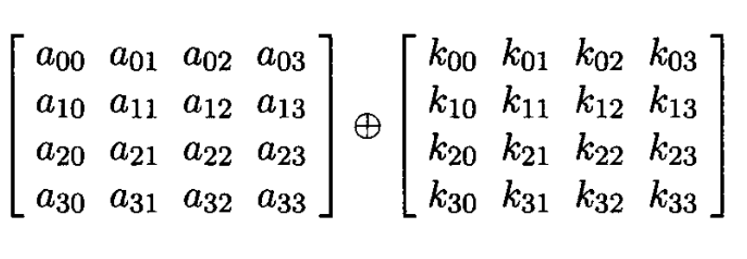
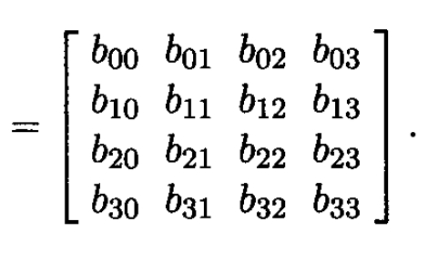
AES 알고리즘
AddRoundKey
State = X
AddRoundKey(State, Key₀) (op1)
For I = 1 to r – 1
ByteSub(State, S-box) (op2)
ShiftRows(Stae) (op3)
MixColumns(State) (op4)
AddRoundKey(State, Key_{i})
ByteSub(State, S-box)
ShitRows(State)
AddRoundKey(State, Key_{r})
Y = State

Slide 7
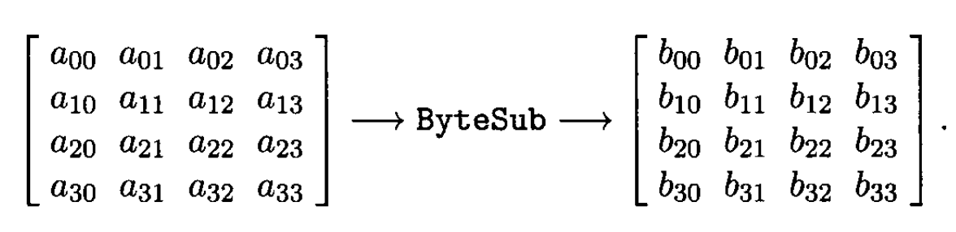
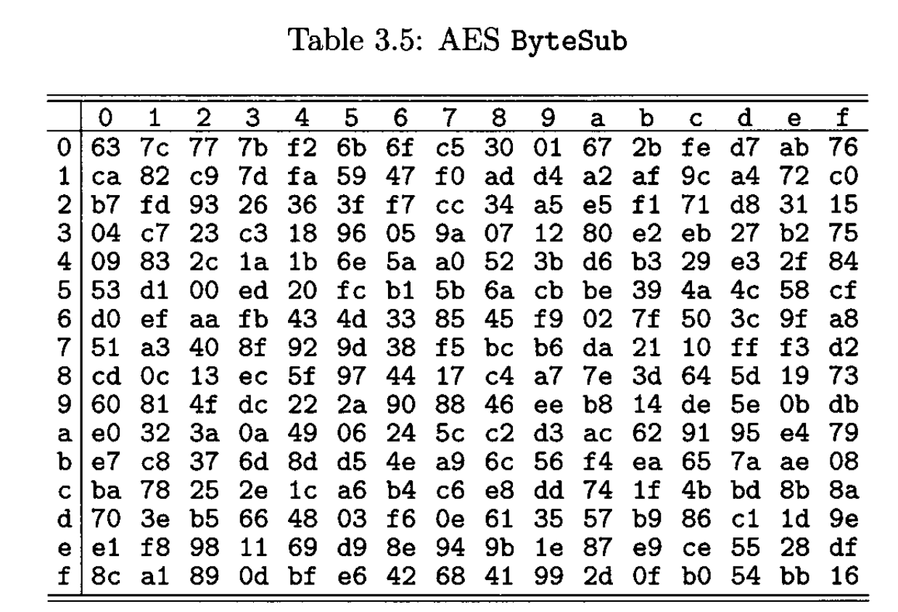
AES 알고리즘
ByteSub
State = X
AddRoundKey(State, Key₀) (op1)
For I = 1 to r – 1
ByteSub(State, S-box) (op2)
ShiftRows(Stae) (op3)
MixColumns(State) (op4)
AddRoundKey(State, Key_{i})
ByteSub(State, S-box)
ShitRows(State)
AddRoundKey(State, Key_{r})
Y = State

Slide 8
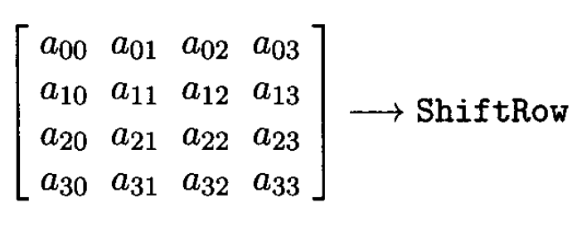
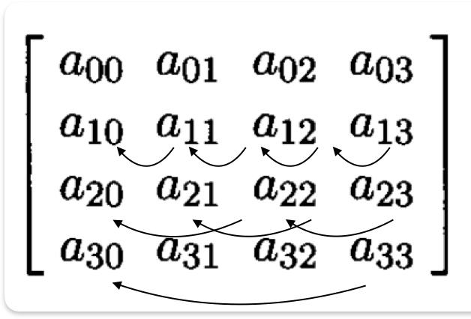
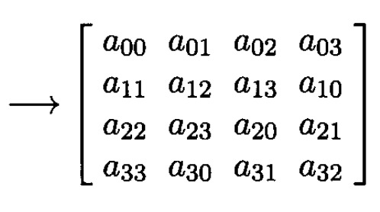
AES 알고리즘
State = X
AddRoundKey(State, Key₀) (op1)
For I = 1 to r – 1
ByteSub(State, S-box) (op2)
ShiftRows(Stae) (op3)
MixColumns(State) (op4)
AddRoundKey(State, Key_{i})
ByteSub(State, S-box)
ShitRows(State)
AddRoundKey(State, Key_{r})
Y = State
ShiftRows

Slide 9
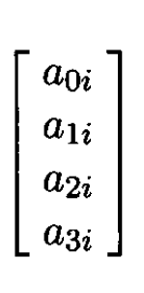
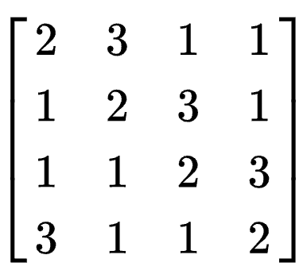
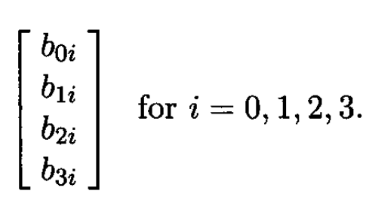
AES 알고리즘
State = X
AddRoundKey(State, Key₀) (op1)
For I = 1 to r – 1
ByteSub(State, S-box) (op2)
ShiftRows(Stae) (op3)
MixColumns(State) (op4)
AddRoundKey(State, Key_{i})
ByteSub(State, S-box)
ShitRows(State)
AddRoundKey(State, Key_{r})
Y = State
MixColumns
X
=

Slide 10



AES 알고리즘
MixColumns
87 F2 4D 97
6E 4C 90 EC
46 E7 4A C3
A6 8C D8 ED
?
X
=
{02} * {87} {03} * {6E} {01} * {46} {01} * {A6}
02 = 0000 0010 = X
87 = 1000 0111 = X⁷ + X² + X + 1
{02} * {87} = X * (X⁷ + X² + X + 1)
= X⁸ + X³ + X² + X
= X⁴ + X³ + X + 1 + X³ + X² + X
= X⁴ + X² + 1
= 0001 0101
Use irreducible Polynomial Theoreom, GF (2³)
X⁸ = X⁴ + X³ + X + 1

